Slide 1




مدخل إلى علم الأحياء

Slide 2

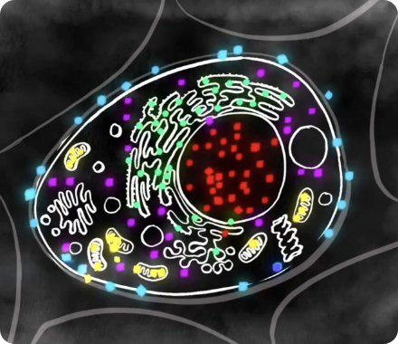
الأساس العلمي
مفهوم علم الأحياء وأصل الكلمة
تعريف علم الأحياء (Biology)
هو العلم الذي يهتم بدراسة أنواع الحياة، وتاريخها، وكل ما كان حياً يوماً ما، وتركيب المخلوقات الحية وكيف تقوم بوظائفها وتتفاعل مع بعضها.
أصل كلمة Biology:
Logos كلمة يونانية تعني: دراسة
Bio كلمة يونانية تعني: الحياة

Slide 3




مجالات البحث والعمل
ماذا يفعل علماء الأحياء؟
تحسين الزراعة وحماية البيئة
تطوير التقنيات
البحث في الأمراض
دراسة تنوع الحياة
تطبيق المعرفة العلمية لتلبية الاحتياجات، مثل تطوير الأطراف الاصطناعية وفصل بلازما الدم.
دراسة كيفية مقاومة الجسم للمرض وتطوير اللقاحات مثل لقاحات الجدري وشلل الأطفال والسكري.
وصف النباتات والحيوانات وخصائصها، مثل جهود ابن سينا وابن البيطار في دراسة النباتات والعقاقير.
الهندسة الوراثية للتربة والنباتات لزيادة المحاصيل، وحماية النباتات والحيوانات المهددة بالانقراض.

Slide 4

خصائص الحياة
الخصائص المحددة للمخلوق الحي
إظهار التنظيم (التعضي)
٢
مكون من خلية أو أكثر
١
تكامل الخصائص
التكاثر والحفاظ على النوع
٤
النمو والتطور
٣
تلتزم جميع المخلوقات الحية - سواء كانت وحيدة الخلية كالبكتيريا أو عديدة الخلايا كالإنسان والنبات - بتوافر هذه الخصائص مجتمعة لاستمرار حياتها.
الاستجابة للمثيرات
٦
الحاجة إلى الطاقة
٥
التكيف وتلاؤم البيئة
٨
المحافظة على الاتزان الداخلي
٧

Slide 5
الخصائص ١ و ٢
الخلايا وإظهار التنظيم (التعضي)
٢. التعضي (Organization)
مستويات التنظيم البيولوجي
١. الخلايا
تترتب التركيبات الحيوية بشكل منتظم ومحكم للقيام بالوظائف:
مكون من خلية أو أكثر
ذرات وجزيئات ⟵ خلايا متخصصة
الخلية هي وحدة التركيب والوظيفة الأساسية في المخلوق الحي.
•
نسيج (مجموعة خلايا) ⟵ أعضاء
وحيدة الخلية: مثل البكتيريا والبراميسيوم.
•
عديدة الخلايا: مثل الإنسان والأشجار والحيوانات.
أجهزة متكاملة ⟵ المخلوق الحي كاملًا

Slide 6
الخصائص ٣ و ٤
النمو والتكاثر للحفاظ على النوع
التكاثر (Reproduction)
إنتاج أفراد جديدة لنقل الصفات الوراثية. التكاثر ليس خاصية أساسية لبقاء الفرد نفسه، بل هو ضروري لبقاء النوع وحمايته من الانقراض.
النمو (Growth)
هو زيادة في كتلة المخلوق الحي. يحدث النمو بتكون خلايا وتركيبات جديدة، واكتساب قدرات مختلفة خلال مراحل الحياة.
النوع (Species): مجموعة من المخلوقات المتقاربة تتزاوج فيما بينها وتنتج نسلاً قادراً على التكاثر.

Slide 7

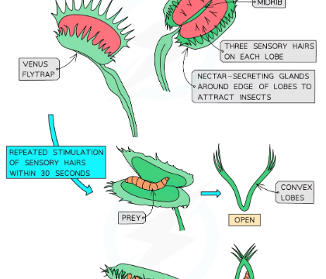
الخصائص ٥ و ٦
الحاجة للطاقة والاستجابة للمثيرات
الحاجة إلى الطاقة (Requires Energy)
تستهلك المخلوقات الحية الغذاء كمصدر للطاقة. النباتات تصنع غذاءها بنفسها (البناء الضوئي)، بينما تحصل الحيوانات والفطريات على الطاقة بالتغذي على غيرها.
الاستجابة للمثيرات (Response to Stimuli)
المثير: أي شيء يسبب رد فعل للمخلوق الحي (داخلي أو خارجي).
الاستجابة: رد الفعل الناتج عن المثير (مثل انغلاق نبتة فينوس لاقتناص الحشرة).

Slide 8

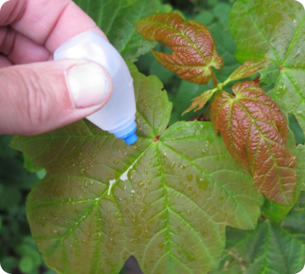
الخصائص ٧ و ٨
الاتزان الداخلي والتكيف مع البيئة
الاتزان الداخلي (Homeostasis)
تنظيم الظروف الداخلية للمخلوق الحي من أجل الحفاظ على حياته، مثل العرق لتبريد الجسم وإفراز الهرمونات لضبط مستويات السكر.
التكيف (Adaptation)
قابليات موروثة ناتجة عن تغير في تركيب جسم المخلوق الحي لملاءمة وظيفته والحفاظ على بقاء نوعه (مثل القمة الناقطة في أوراق الغابات المطيرة والتورق الشوكي في الصحراء).

Slide 9
الخلاصة والتركيز
ملخص أفكار درس مدخل علم الأحياء
دور العلماء
علم الأحياء (Biology)
دراسة التنوع، البحث في الأمراض وتطوير اللقاحات، تحسين الزراعة، وتطوير التقنيات الطبية.
دراسة الحياة وتاريخها وتراكيب ووظائف المخلوقات الحية وتفاعلها مع بيئتها.
التكامل البيولوجي
خصائص المخلوقات الحية
تعمل جميع الخصائص الحيوية معاً لحفظ بقاء المخلوق الحي واستمرار نوعه في البيئة.
الخلايا، التعضي، النمو، التكاثر، استخدام الطاقة، الاستجابة، الاتزان الداخلي، والتكيف.

